Slide 1
Penanganan Eksepsi
MI1274 — Algoritma & Pemrograman Lanjut Genap 2015-2016
Disusun Oleh:
Reza Budiawan
Untuk:
Tim Dosen Algoritma & Pemrograman Lanjut
Hanya dipergunakan untuk kepentingan pengajaran di lingkungan Fakultas Ilmu Terapan, Universitas Telkom

Slide 2
Eksepsi
Eksepsi/Exception merupakan kondisi abnormal yang muncul saat kode dijalankan.
Exception merupakan runtime error.
Diperlukan penanganan agar program tidak crush

Slide 3
Exception-Handling Fundamentals
Java exception merupakan objek yang menggambarkan kondisi exceptional (terjadinya error) pada sebuah kode.
Objek yang merepresentasikan exception dibuat dan di-thrown ke method yang menyebabkan error.
Method tersebut akan menangani exception tersebut atau melemparkannya kembali.
Exceptions di-generate oleh Java run-time system, atau dapat dibentuk dengan kode tertentu

Slide 4
Exception
Setiap objek exception memiliki tipe exception (exception-type) masing-masing
Exception type merupakan subclass Throwable.
Exception memiliki subclass RuntimeException → error saat runtime. Contoh:
Pembagian dengan nol
Invalid array index
Stack Overflow

Slide 5
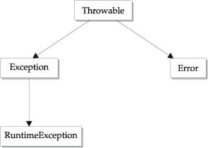
Struktur Hirarki Exception

Slide 6
Contoh Exception
Kode bisa di-compile, tapi error saat dijalankan.
Karena pembagian 0 tidak mungkin dilakukan.
Dapat ditangani dengan kondisional “if”

Slide 7
Penanganan dengan kondisional
class Exc0 {
public static void main(String args[]) {
int d = 0;
if(d!=0){
int a = 42 / d;
}
else{
//penanganan error
}
}
}
Efisien??

Slide 8
Penanganan Eksepsi
Berbasis Konsep “if-then”
Berbasis Konsep Objek
Programmer tahu pasti kode yang menjadi penyebab masalah
Berbasiskan kondisi/fungsi
Jika kondisi error >1 membutuhkan penanganan khusus di method tempat terjadinya error
Programmer tahu blok kode yang menyebabkan error
Berbasiskan objek
Penanganan kesalahan bisa dilakukan di method lain setelah melakukan pelemparan objek

Slide 9
Eksepsi
subclass RuntimeException
Ditangkap Objeknya

Slide 10
Exception Handling
Penanganan Eksepsi
Menangkap Objek Eksepsi dari Java Runtime
Melempar objek Eksepsi
try-catch-Finally
throw-throws

Slide 11
Keyword Penanganan Eksepsi
Try
Catch
Finally
Throw
Throws

Slide 12
TRY-CATCH-FINALLY
Try: digunakan untuk meletakkan code yang kemungkinan akan memunculkan Exception.
Catch: digunakan sebagai Exception handler
menangkap Exception yang dilempar di dalam blok try.
menspesifikasikan tipe Exception yang akan ditangani.
Minimal 1 blok try mempunyai 1 blok catch.
Satu blok try dapat mempunyai lebih dari satu blok catch, jika terdapat lebih dari 1 Exception yang akan dilempar di dalam blok try.

Slide 13
TRY-CATCH-FINALLY (Cont’d)
Sifat: setelah mengalami error, maka eksekusi program langsung menuju blok catch.
Keyword: finally
Blok finally merupakan optional, boleh ada atau tidak. Satu blok try catch hanya 1 blok finally. Blok finally diakses pada urutan terakir dalam blok try-catch-finally.

Slide 14
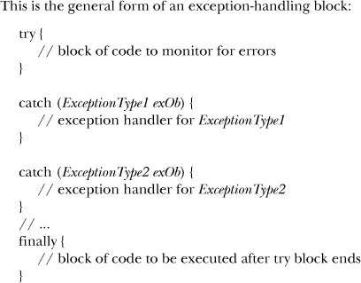
Try-catch
Bentuk Umum
Try-Catch-Finally

Slide 15
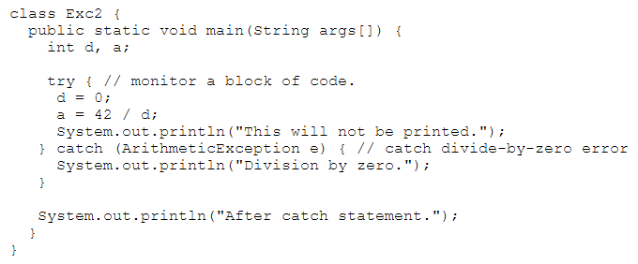
Contoh
Tidak dieksekusi
karena???

Slide 16
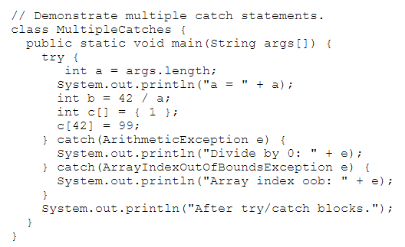
Multiple CATCH
2 blocks of catch code

Slide 17
Multiple CATCH
Note:
Pastikan exception subclasses dituliskan sebelum superclasses-nya.
Penulisan terbalik mengakibatkan unreachable code.
Unreachable code mengakibatkan error!

Slide 18
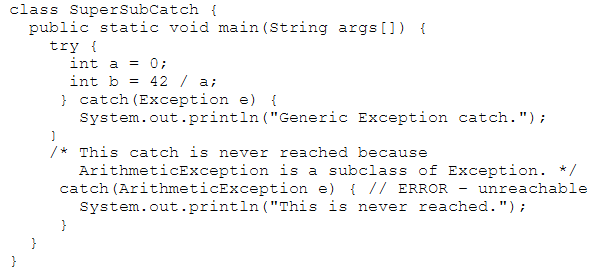
Contoh Error Multiple Catch

Slide 19
Nested Try Statement
Penggunaan try-catch dapat dituliskan bersarang
Terdapat blok try-catch dalam try-catch
Jika inner try tidak memiliki penanganan catch yang sesuai, maka penanganan akan dicari ke outer try-catch
try{
try{
}catch(............ e){
}
}catch(............ e){
}
inner
outer

Slide 20
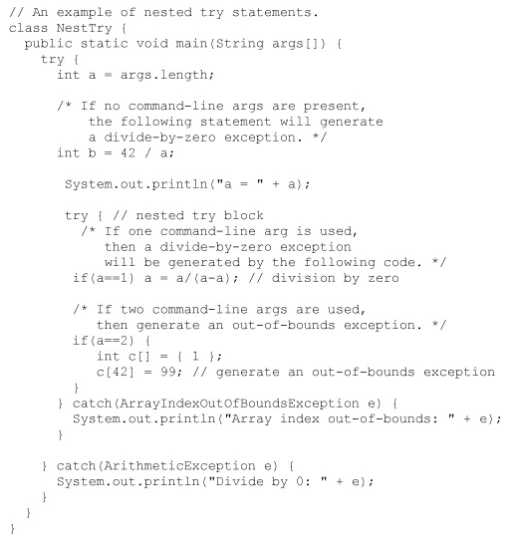
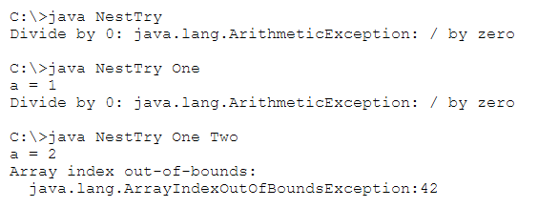

Slide 21
Throw-Throws
Throw: digunakan untuk melempar Exception secara eksplisit.
Throws: mendaftar Exception-Exception yang akan dilempar statement throw di dalam suatu method, jika method tersebut tidak menyediakan Exception handling.

Slide 22
Bentuk Umum throw
throw ThrowableInstance;
Note:
Terdapat 2 cara untuk memperoleh Throwable object (ThrowableInstance):
Menggunakan parameter dari catch clause
Membuat instansiasi objek dengan menggunakan keyword “new”.
Eksekusi akan berhenti setelah throw statement;

Slide 23
Alur Eksekusi Throw
Membaca statement throw
Mencari block try-catch terdekat, untuk mencocokkan penanganan catch-nya.
Jika cocok, control program melalui blok penanganan catch
Jika tidak, akan mencari kembali ke block try-catch terdekat lainnya…. dst
Jika tidak ada yang cocok, program berhenti.

Slide 24
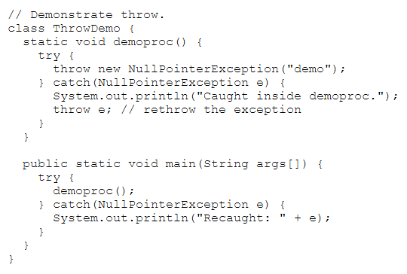
Alur Eksekusi Throw
Bagaimana
Alurnya?
Notes:
Hasilnya:
Caught inside demoproc.
Recaught: java.lang.NullPointerException: demo

Slide 25
Bentuk Umum Throws
Digunakan jika method berpotensi menimbulkan eksepsi, tapi tidak menangani eksepsi tersebut.
Throws merupakan daftar clause, menyatakan tipe eksepsi apa yang akan dilempar.
This is necessary for all exceptions, except those of typeError or RuntimeException, or any of their subclasses.

Slide 26
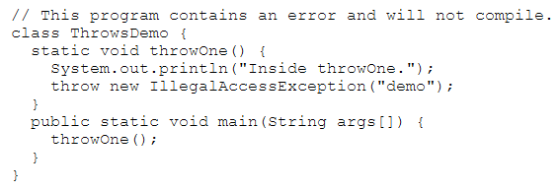
Contoh Salah Penggunaan Throw
Note: IllegalAccessException bukan merupakan tipe Error.
Contoh yang bukan tipe error lainnya adalah SQLException

Slide 27
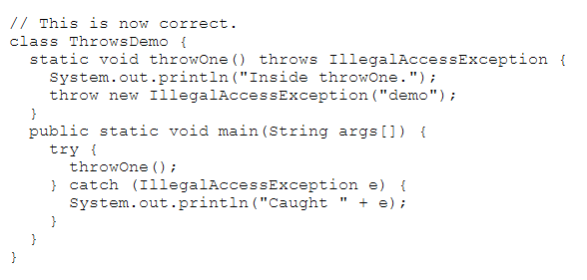
Contoh Penggunaan Throws
Hal apa
yang ditambah?

Slide 28
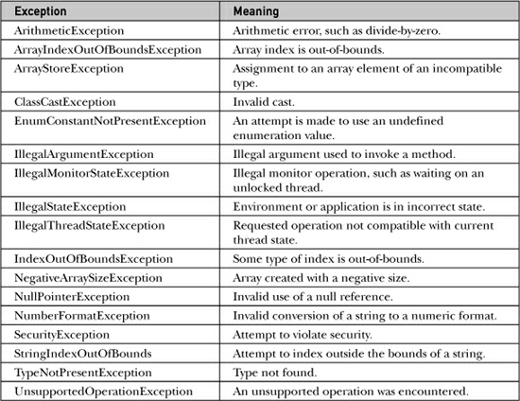
List of Checked Exception:
Tidak perlu didaftarkan dalam
throws

Slide 29
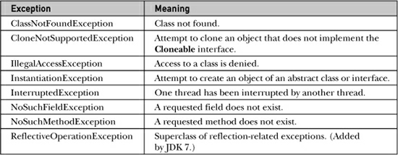
Contoh List of Unchecked Exception:
Perlu didaftarkan dalam keyword throws

Slide 30
Class Eksepsi Sendiri
Mendefenisikan eksepsi sendiri
Buat class eksepsi yang merupakan subclass dari Exception.
Override method yang diperlukan

Slide 31
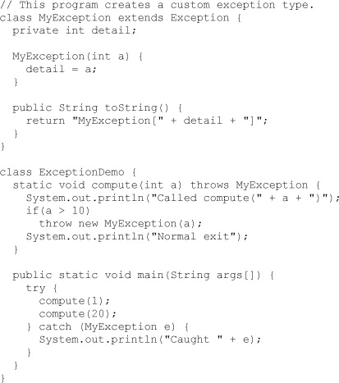

Slide 32
JDK7 EXCEPTION FEATURE
Try-with-resource
Multi-catch
Final rethrow/more precise rethrow
Carilah keterangan tentang
fitur di atas

Slide 33
-end of slide-

